Slide 1
PHYSICALLY CLOSED-LOOP HILS
Physically Closed-Loop HILS for Flight Attitude-Control Validation
Estimator-in-the-Loop Validation Using a Stewart Platform, X-Plane, and PX4
스튜어트 플랫폼 · X-Plane · PX4 기반 추정기-폐루프 자세 검증
Spring 2026 KSAS Conference
정현용 — 국민대학교 미래모빌리티제어연구실
1/17

Slide 2
Why Add Physical Motion to HILS?
Conventional HILS
• Simulator computes dynamics
시뮬레이터가 동역학 계산
• Controller receives synthetic sensor signals
합성 센서 신호 수신
• Attitude evaluated via logs / screens
로그/화면으로만 자세 확인
• IMU does not experience real motion
IMU가 실제 관성 운동 미경험
This Work
• Simulator drives real Stewart platform motion
실제 플랫폼 모션 구동
• PX4 IMU senses real inertial excitation
PX4 IMU 실제 관성 자극 감지
• Measured attitude fed back into loop
측정 자세 → 제어 루프 피드백
• Timing and fidelity measured
타이밍·충실도 정량 측정
• Fixed-wing first; concept extensible to other vehicles
고정익 우선 실증; 원리적으로 다른 기체에도 확장 가능
물리 폐루프 시험 환경이 안정적으로 동작하고 추종 성능을 정량화할 수 있음을 실험 데이터로 입증
2/17

Slide 3
What Is New Here?
PX4 추정기가 합성 신호가 아닌 실제 물리적 관성 운동에 반응 — 검증의 질이 달라진다
01
02
03
Realized Motion
Physical Sensing
Closed-Loop Return
Simulator attitude is converted into Stewart-platform motion.
시뮬레이터 자세 → 플랫폼 모션
PX4 IMU and estimator respond to real inertial excitation.
PX4 IMU가 실제 관성 자극에 반응
Measured attitude is sent back into the host control loop.
측정된 자세 → 호스트 제어 루프
스튜어트 플랫폼은 시뮬레이터와 비행 제어기 사이의 물리적 연결 고리
소프트웨어 자세 명령을 실제 6-DOF 모션으로 변환해 PX4 IMU가 실제 운동을 경험
3/17

Slide 4
System in Action
[Insert hardware photo]
스튜어트 플랫폼 + PX4 탑재 사진
[Insert demo video]
Trim transition 시나리오 구동 영상
X-Plane sim attitude → Stewart platform motion → PX4 IMU sensing → closed-loop
4/17

Slide 5
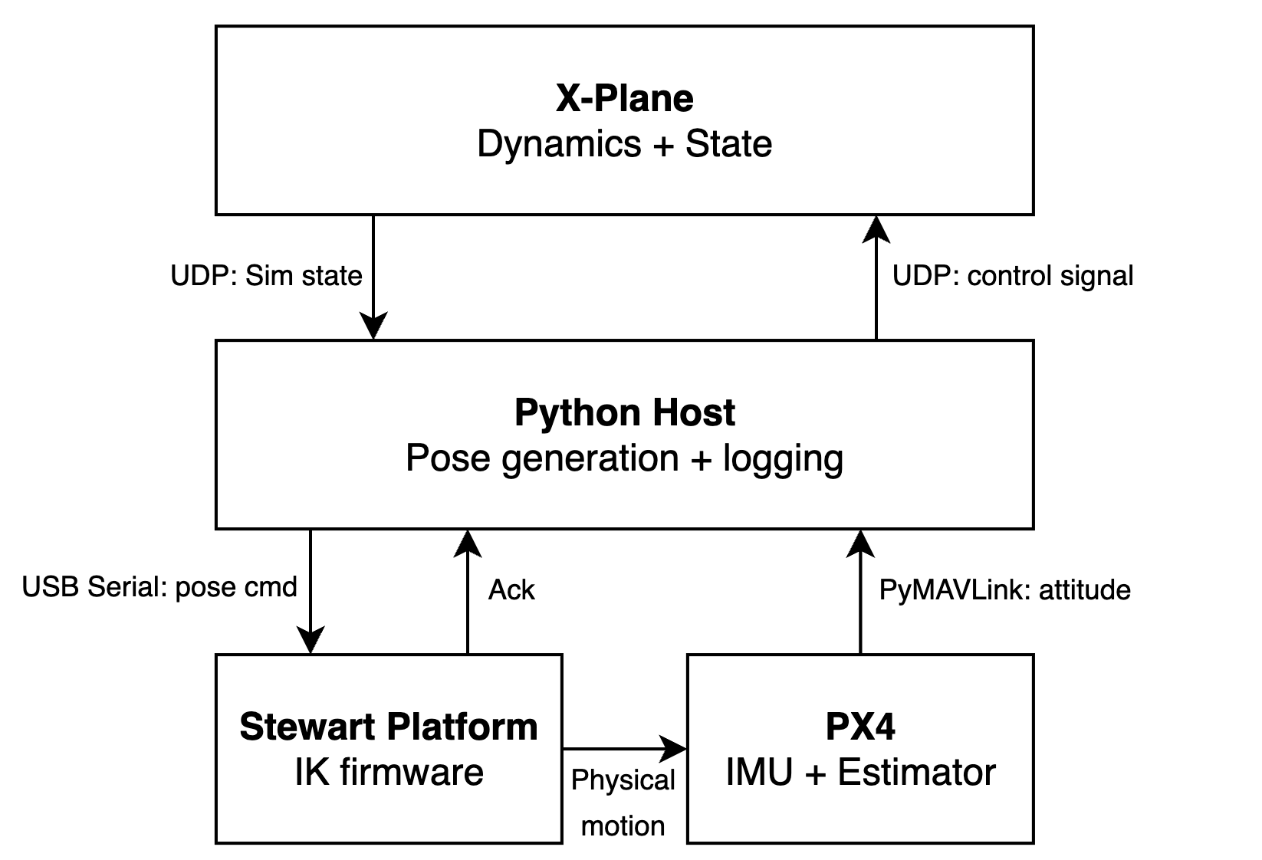
How the Physical Closed Loop Works
1
X-Plane publishes simulated vehicle state over UDP.
1
2
Host converts that state into platform pose commands.
2
4
3
The Stewart platform creates real inertial motion for PX4.
3
4
PX4 attitude returns to host; host PID injects control to X-Plane.
전체 루프 구조를 먼저 확인하고, 이어지는 네 슬라이드에서 블록별 역할과 데이터 흐름을 살펴봅니다.
5/17

Slide 6
Block 1 — X-Plane Simulator
ROLE
• 기체 동역학 연산 및 반복 가능한 시나리오 환경 제공
• UDP로 기체 상태(자세·위치·속도)를 호스트에 송신
KEY POINT
• 기존에는 X-Plane이 자체적으로 루프를 닫았음
• 이 구조에서는 PX4 자세가 호스트 PID를 거쳐 제어 입력으로 되돌아옴
1
2
4
3
6/17

Slide 7
Block 2 — Python Host / Bridge
RECEIVE
• X-Plane 상태 (UDP)
• PX4 자세 추정값 (MAVLink / USB)
PROCESS
• 시뮬레이터 상태 → 플랫폼 pose 명령으로 변환
• 모든 스트림에 공통 타임스탬프를 부여하여 로깅
RETURN
• pose 명령 → 플랫폼 (시리얼)
• PX4 자세 → Host PID → X-Plane 제어 입력 주입 (UDP)
1
2
4
3
7/17

Slide 8
Block 3 — Stewart Platform Actuation
ROLE
• 호스트에서 시리얼로 수신한 pose 명령을 물리적 모션으로 변환
• 가동범위 포화 한계를 적용 (saturator)
RETURN
• 명령 수신 ACK + 처리 소요 시간
• 포화 플래그 및 스케일링 계수 α
KEY POINT
• Serial RTT ~22 ms + Servo PWM 50 Hz(20 ms) → 루프 ~50 Hz
• 이 블록 이후부터 PX4가 경험하는 것은 실제 관성 운동
1
2
4
3
8/17

Slide 9
Block 4 — PX4 Sensing and Return
SENSING
• 온보드 IMU가 플랫폼의 실제 운동을 직접 감지
• PX4 추정기가 실시간으로 자세를 산출
RETURN
• 추정된 자세를 MAVLink/USB로 호스트에 전송
• 호스트 PID가 조종면 명령 계산 후 X-Plane에 주입
KEY POINT
• 유일한 물리적 관측 주체 — 추정기 반응 자체가 검증 목표
1
2
4
3
9/17

Slide 10
What We Tested and How We Measured It
Baseline Scenario
Pitch trim transition:
0° → +5° → hold → 0°
• 항상 동일 Honolulu (PHNL) 10nm Approach
• Stewart 플랫폼의 포화 플래그(SAT) 감시;
• 조건별 9회 반복 실행으로 통계적 유의미성 확보
• z=+20 mm에서 중립자세 설정 (최대 회전)
Logged Signals
• X-Plane attitude
• PX4 자세 추정값
• 플랫폼 pose command
• ACK timing + host timestamps
Extracted Metrics
• Tracking error (raw)
• Bias-corrected tracking error
• Sample age
• Serial RTT / end-to-end delay
시스템 자체 특성(지연·바이어스·장착 효과) 분리를 위해 clean baseline부터 수행
10/17

Slide 11
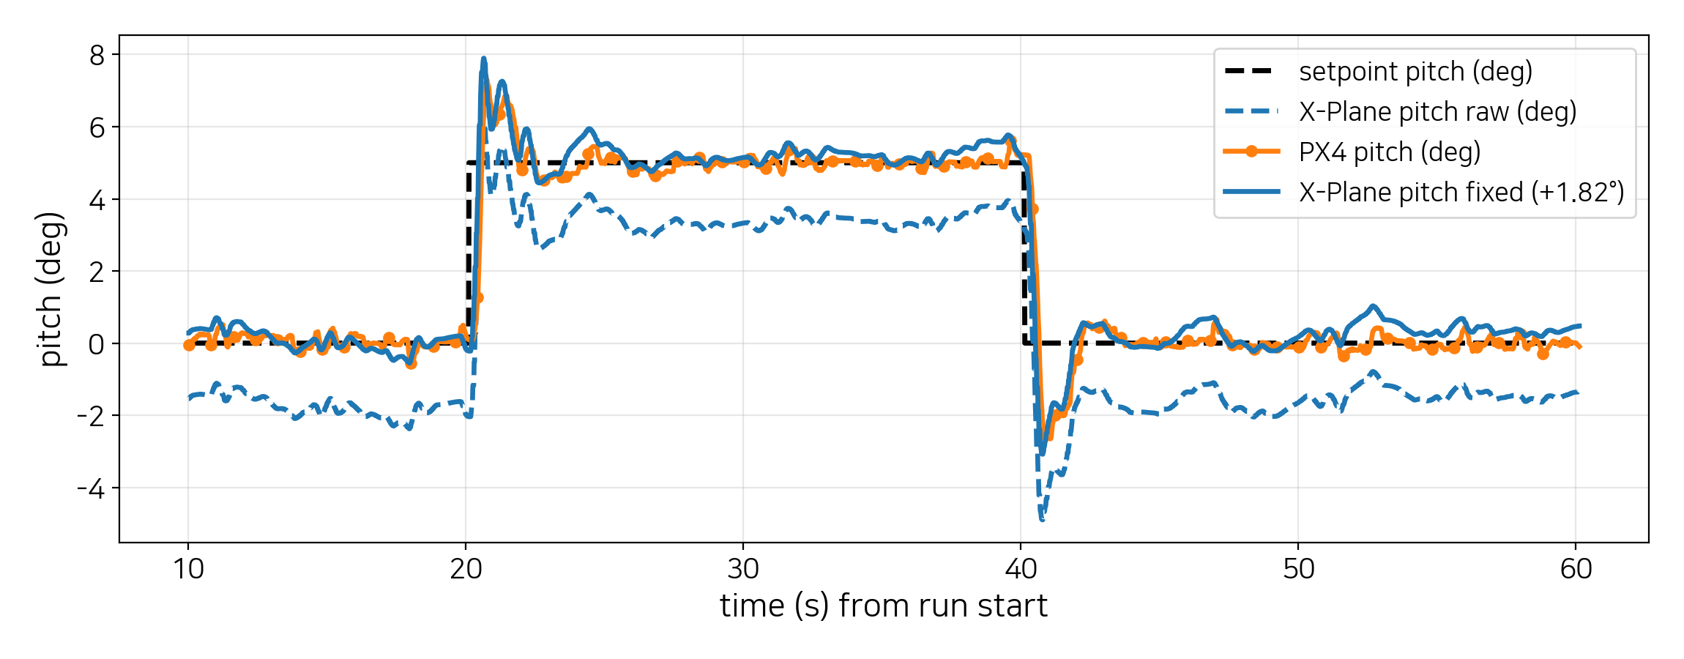
Result 1: Closed-Loop Tracking Is Achieved
점선: 스텝 입력. 주황선: FC pitch. 파란 점선: X-Plane pitch. 파랑선: +1.82° 보정된 X-Plane pitch이며 FC pitch와 거의 일치함
PX4는 일관된 위상 지연을 보이며 스텝을 추종하는 결과를 보임.
잔여 오프셋은 설명 가능한 바이어스임. 실험을 반복해도 일관되게 관찰됨.
플랫폼은 정량적 폐루프 검증이 가능할 정도로, 명령된 자세 전이를 충분히 정확하게 재현한다.
11/17

Slide 12
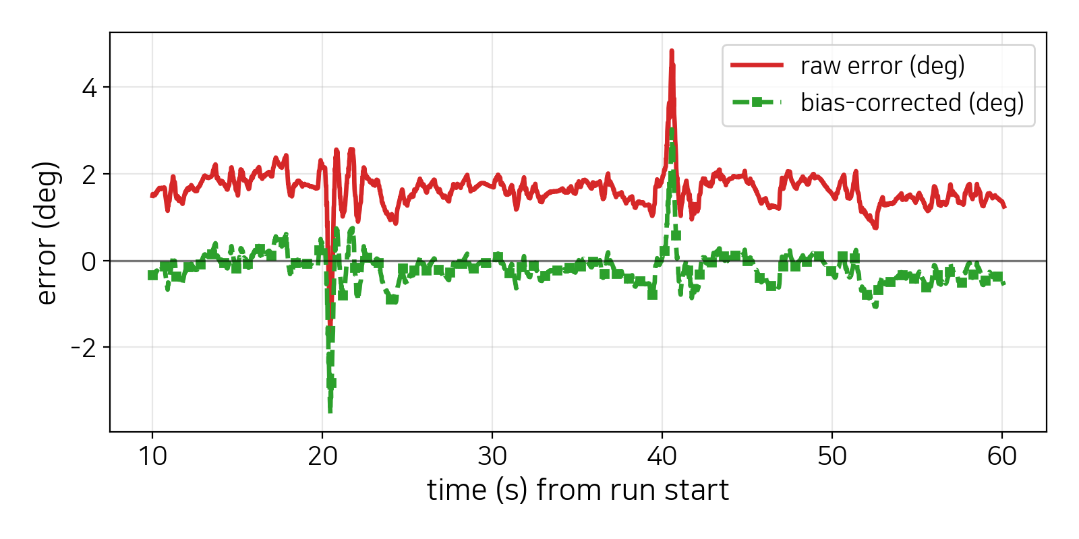
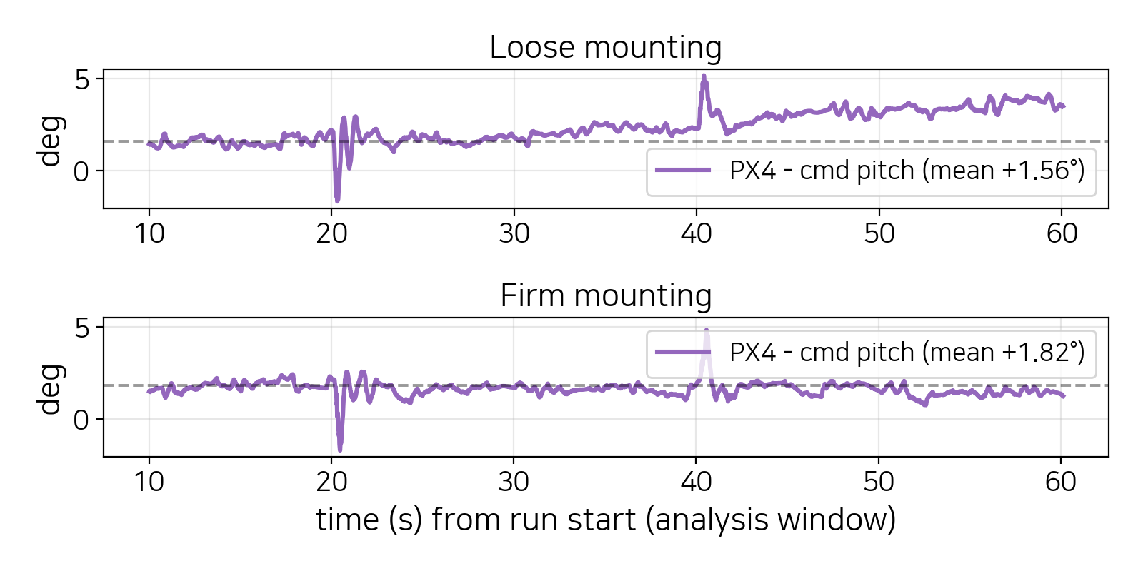
Result 2: Residual Error Is Interpretable
바이어스 보정을 적용하면 오차 분포가 0에 더 가까워진다.
단단히 고정한 실험에서는 장착 바이어스와 일치하는 안정적인 오프셋이 관찰된다.
지배적인 잔여 오차는 무작위 불안정이 아니며, 고정 바이어스는 동적 추종 충실도와 분리해 해석해야 한다.
12/17

Slide 13
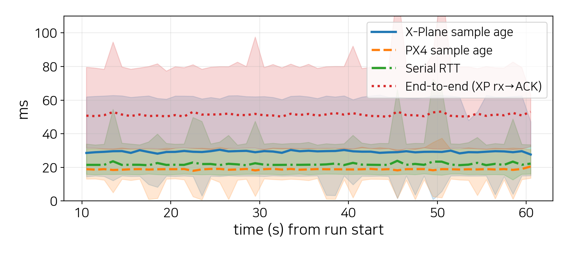
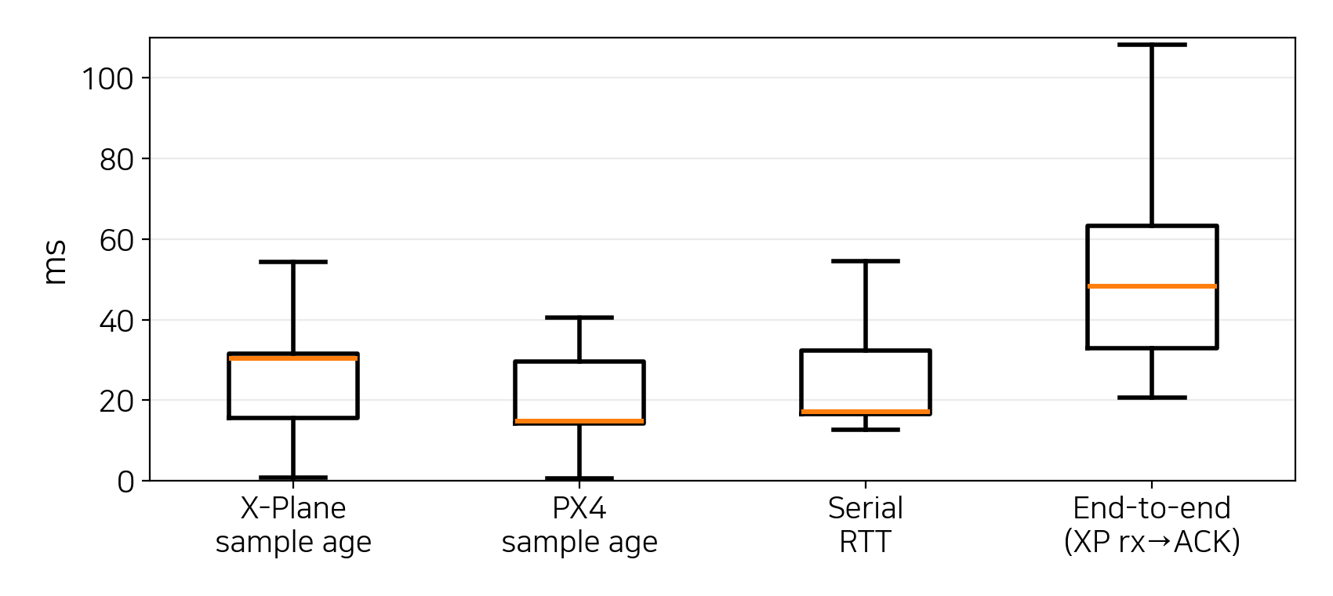
Result 3: Latency Sets the Fidelity Limit
X-Plane age mean/median: 27.2 / 30.5 ms
PX4 age mean/median: 18.9 / 14.8 ms
Serial RTT mean/median: 21.7 / 17.1 ms
End-to-end mean/median: 48.9 / 48.2 ms
측정된 지연과 지터가 위상 지연을 설명하며, 이 플랫폼의 실질적 대역폭을 정의한다.
13/17

Slide 14
Takeaways
Key Results
1. 통합: X-Plane + Stewart + PX4를 하나의 물리적 폐루프 구조로 통합
2. 충실도: RMSE ~0.46° 추종 오차, E2E 지연 ~51 ms로 정량 검증
3. 특성화: 플랫폼의 가능/불가능 범위를 정량적으로 파악 — 향후 확장의 전제 조건
Next Steps
→ 시간 정렬후 오차 분석
→ 반복성·히스테리시스 특성 분석
→ 작동영역 및 포화 한계 부근 스트레스 테스트
→ 멀티로터 등 다른 기체로 확장하여 아키텍처 범용성 실증
플랫폼 성능을 정량적으로 특성화하여, SW HILS와 실비행 시험 사이를 잇는 검증 수단 구축
14/17

Slide 15
Thank You
감사합니다
Questions welcome
15/17

Slide 16
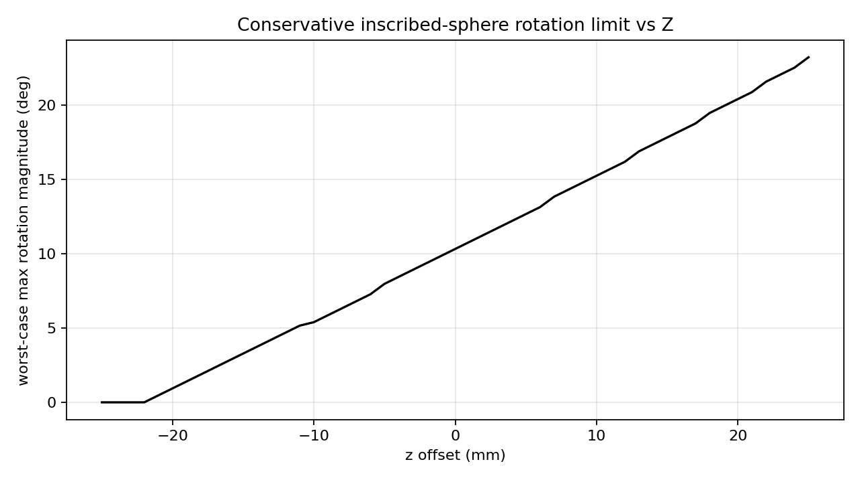
Q&A
z = +20 mm
→ available range at this z
worst-direction limit ~20°; sufficient margin for baseline trim test.
z = 0 mm
→ smaller available range
worst-direction limit ~10°; less margin than z=+20 mm.
16/17

Slide 17
Q&A
Why not conventional HILS?
How do you handle saturation?
Effective bandwidth?
Open-loop platform — pose accuracy?
Real inertial excitation that sensor synthesis cannot provide. → Sl 3
Baseline mostly within available range at z=+20 mm; sat 0-1%. Stress tests planned. → Sl 10+13+14
Placeholder: BW ~X.X Hz, phase ~Y° @ 1 Hz from sine sweep. Current data: E2E ~51 ms. → Sl 13
Hobby servos, no encoder. Inclinometer: ~2.1° roll, ~1.5° pitch. → Sl 3
What is mounting bias?
How repeatable across runs?
What about yaw?
Extend to quadrotors?
~1.8° from FC alignment. Stable (σ ≈ 0.2°), calibrated out. → Sl 12
5 runs: σ ≈ 0.2° intra, Δ ≤ 0.8° inter. → Sl 12+14
In the loop, but trim scenario excites pitch primarily. → Sl 10
Architecture extensible in principle. Model + PID change. Future work. → Sl 14
17/17

